Slide 1
清單與表格屬性

Slide 2
清單屬性

Slide 3
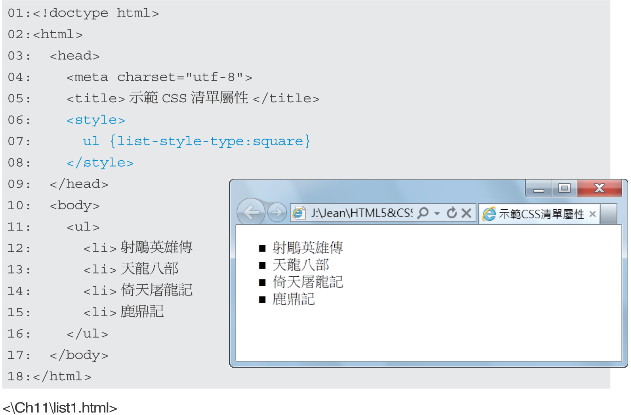
9-3-1 list-style-type ( 項目符號與編號類型)
P.9-24~25

Slide 4
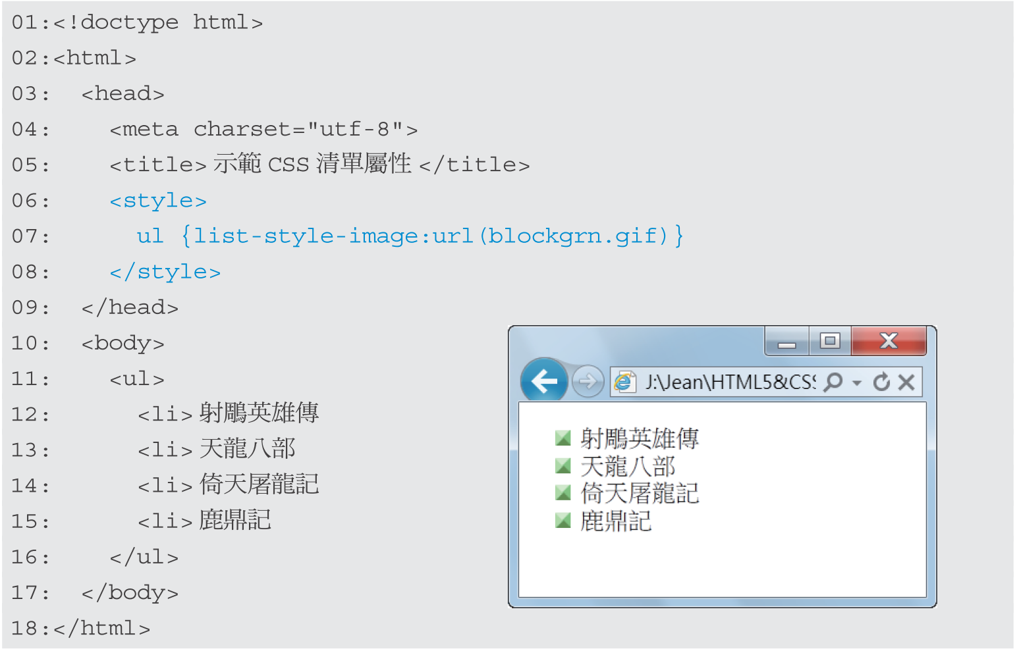
9-3-2 list-style-image ( 圖片項目符號)
P.9-29

Slide 5
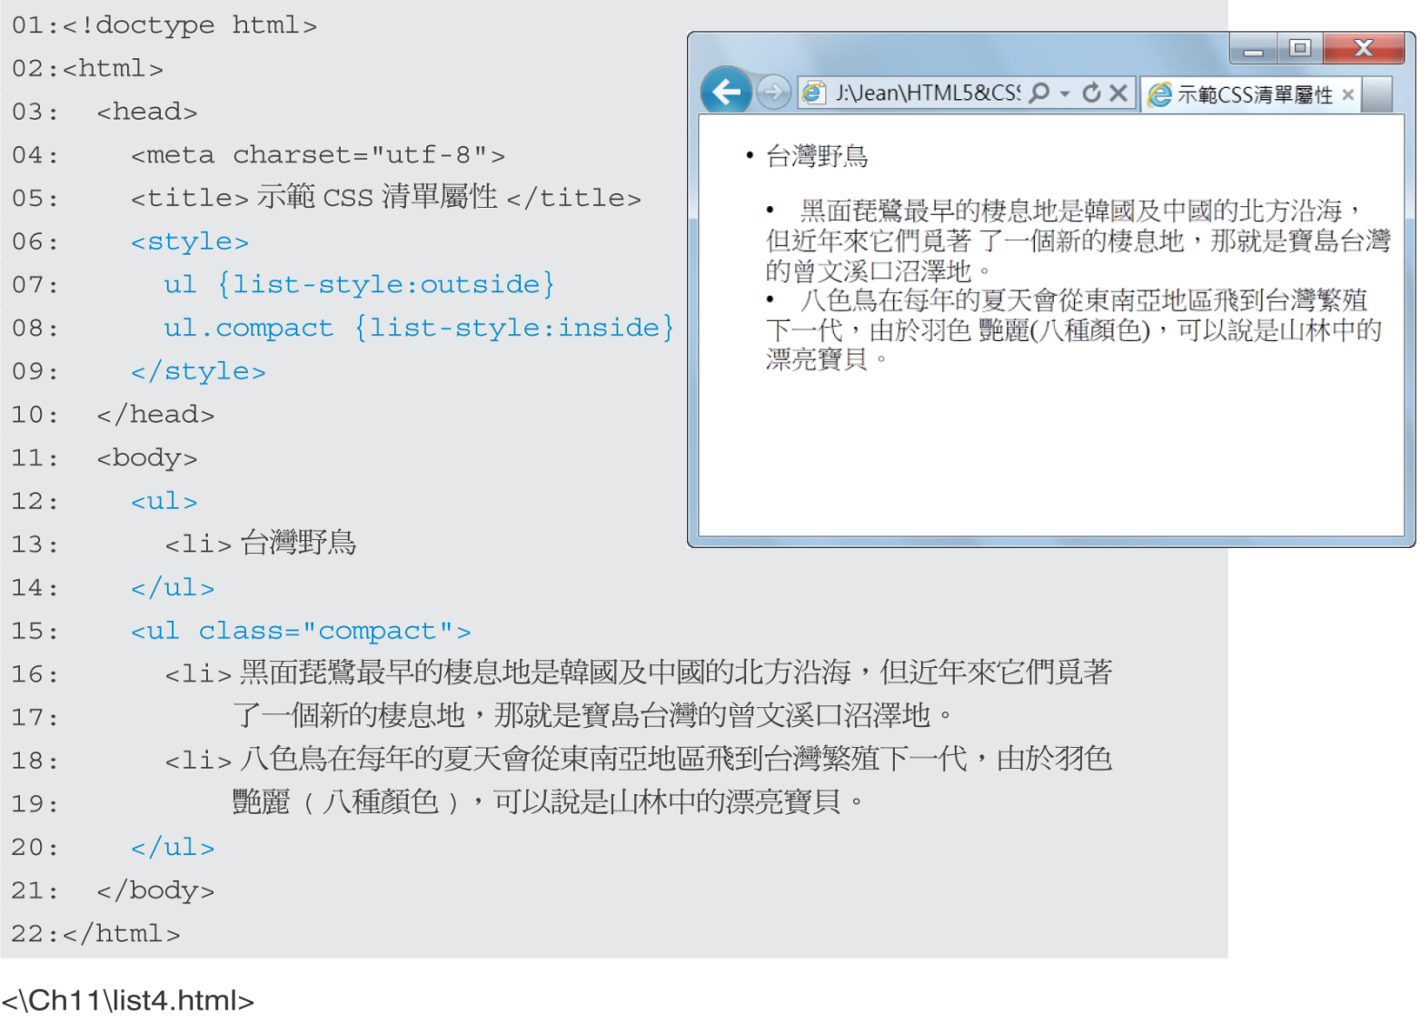
9-3-3 list-style-position ( 項目符號與編號位置)
P.9-30~31

Slide 6
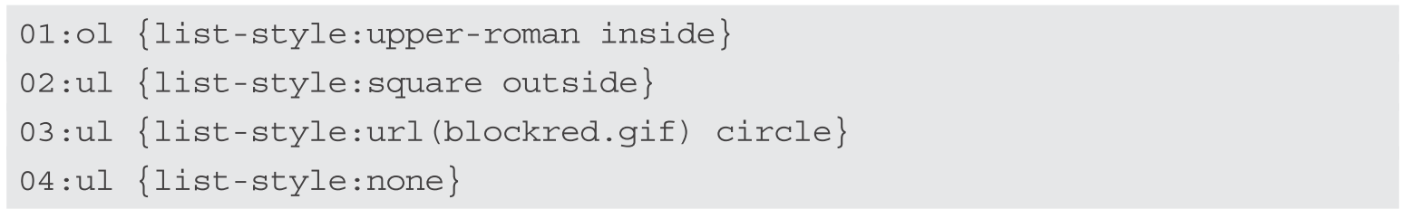
9-3-4 list-style ( 清單屬性簡便表示法)
P.9-32

Slide 7
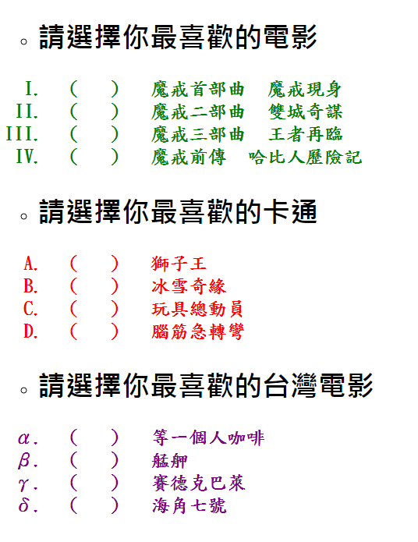
練習4 css-List settings
1
請開啟練習檔 HW9_4_listsetting.html 完成本練習
請注意個問題的選項內容編號的方式以及顏色各有不同，請依結果畫面設定
畫面的預設字體為24px
題目字型設定：微軟正黑體/加粗
選項部分：
字型設定為標楷體
每個選項空格40px
第一題中每個句子的間距為15px
2

Slide 8
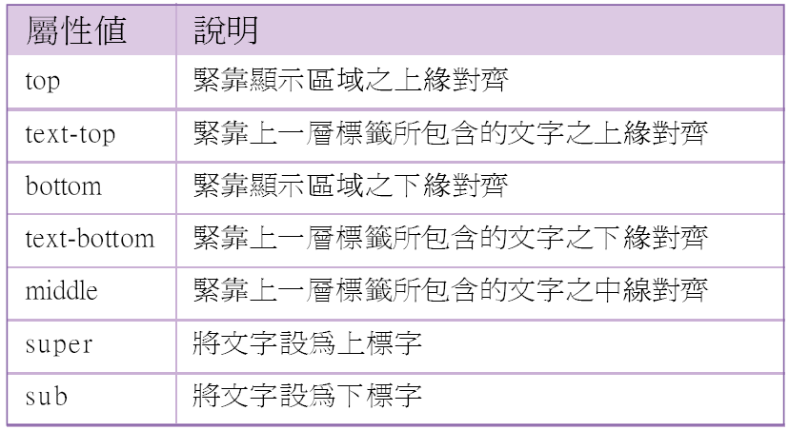
補充:文字的垂直對齊－vertical-align
vertical-align 屬性是用來設定文字或圖片在垂直方向的對齊方式, 其語法如下：
其屬性值如下：
Vertical-align: 屬性值;

Slide 9
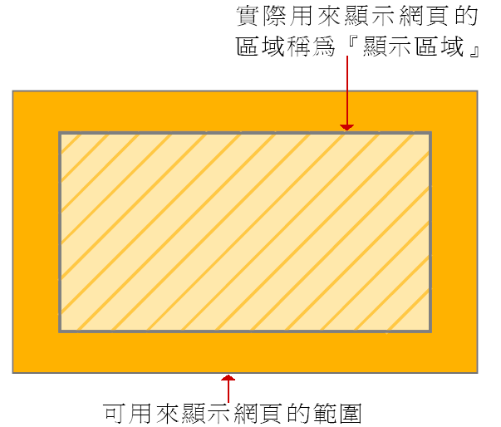
補充:文字的垂直對齊－vertical-align
這裡出現了一個新名詞－『顯示區域』, 我們必須先瞭解它所代表的意義, 才容易區分各個屬性值的差異。
當我們寫信的時候, 通常不會將整張信紙寫得滿滿的, 而是讓內容與信紙邊緣留一些空白, 以利於閱讀。同理, 瀏覽器顯示網頁時也並未用盡全部的範圍, 實際用來顯示文字或圖形的這塊區域便稱為『顯示區域』, 如下圖的斜線區域：

Slide 10
補充:文字的垂直對齊－vertical-align
top 與 text-top 雖然都是靠上緣對齊, 但是兩者最大的差異在於『對齊基準線』的不同。
top 是以『顯示區域上緣』為對齊基準線；
text-top 則是以『上一層標籤所包含的文字之上緣』為對齊基準線。
我們看以下的例子就會明白：

Slide 11
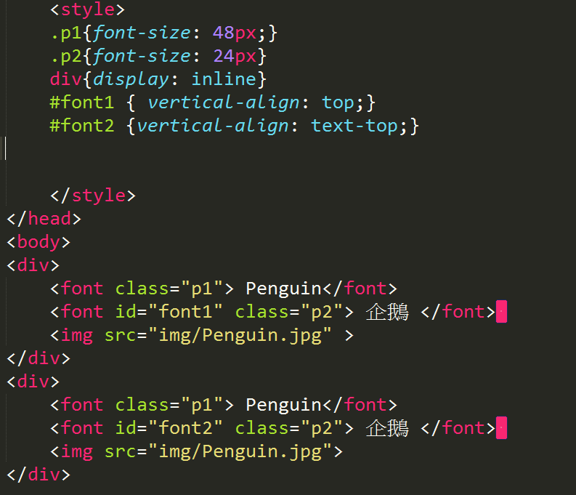
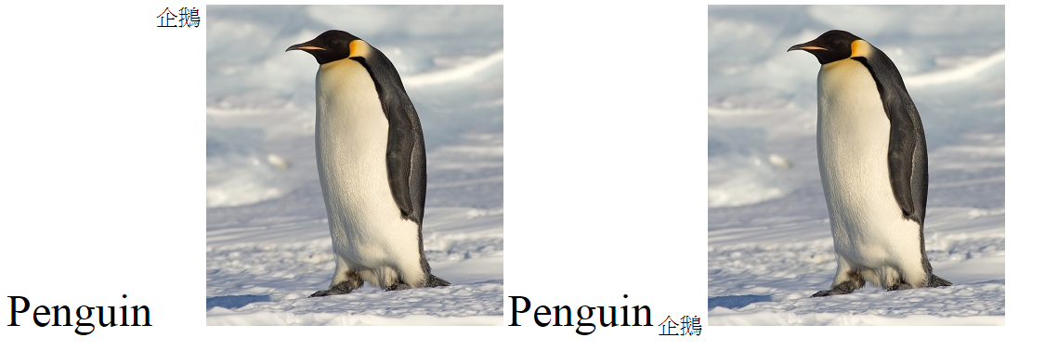
Notes:
Text_verticalalign_sample1.html

Slide 12
下緣對齊－bottom 或 text-bottom
bottom 與 text-bottom 都是靠下緣對齊, 兩者最大的差異, 如同 top 和 text-top, 也是在於『對齊基準線』的不同。bottom 是以『顯示區域下緣』為對齊基準線；而 bottom-top 則是以『上一層標籤所包含的文字之下緣』為對齊基準線, 兩者當然不會相同：

Slide 13
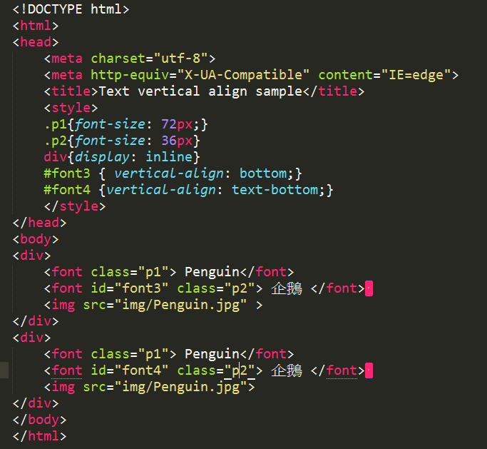
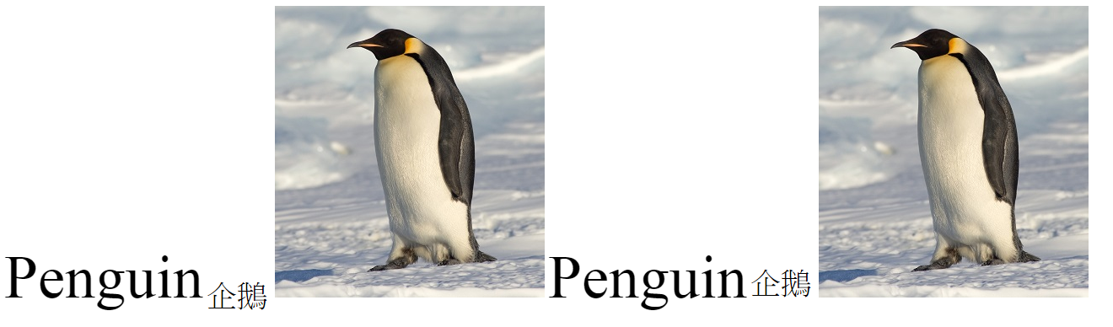
下緣對齊－bottom 或 text-bottom
Notes:
Text_verticalalign_sample2.html

Slide 14
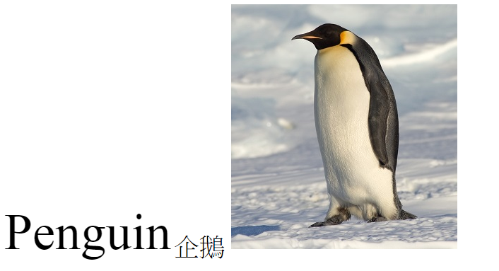
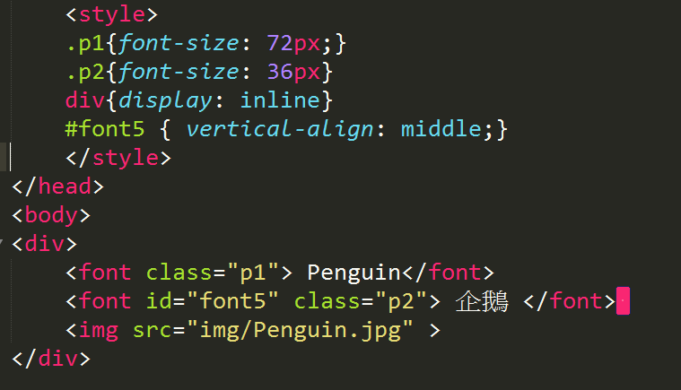
靠文字中線對齊－middle
middle 的意義和 text-top 或 text-bottom 相似, 不過它是以『上一層標籤所包含的文字之中線』為對齊基準線：
Notes:
Text_verticalalign_sample3.html

Slide 15
練習5 綜合練習
請在d槽建立資料夾，並由學習平台下載HW5_Complex.rar ，將檔案解壓縮到您所建立的資料夾下
請修改資料夾當中的HW5_Complex.html，
所有的樣式設定設定在外部的CSS當中，並與HTML檔連結
請將文章中的 <center>屬性加入文字的屬性定義當中。
每段文字的首字，除了要保持原來設定外，要將首自強迫顯示成大寫
請將文章中的行高設定成2倍行高(200%)
文字大小設定
size=3 => 18px
Size=7 => 48px
h1 => 48px
h2 => 28px
頁尾 => 18px
圖片與背景的部分，請暫時用以前的寫法完成即可

Slide 16
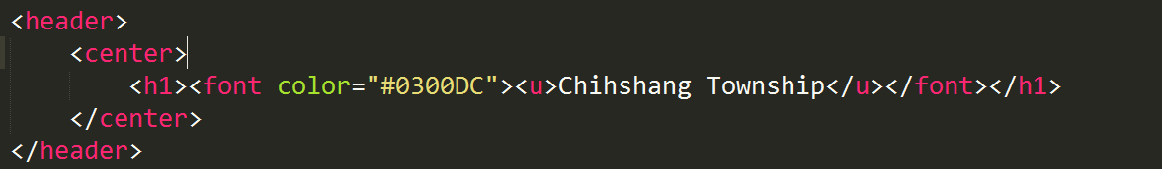
練習5 綜合練習 【這是一個修改範例】
例如:
+

Slide 17
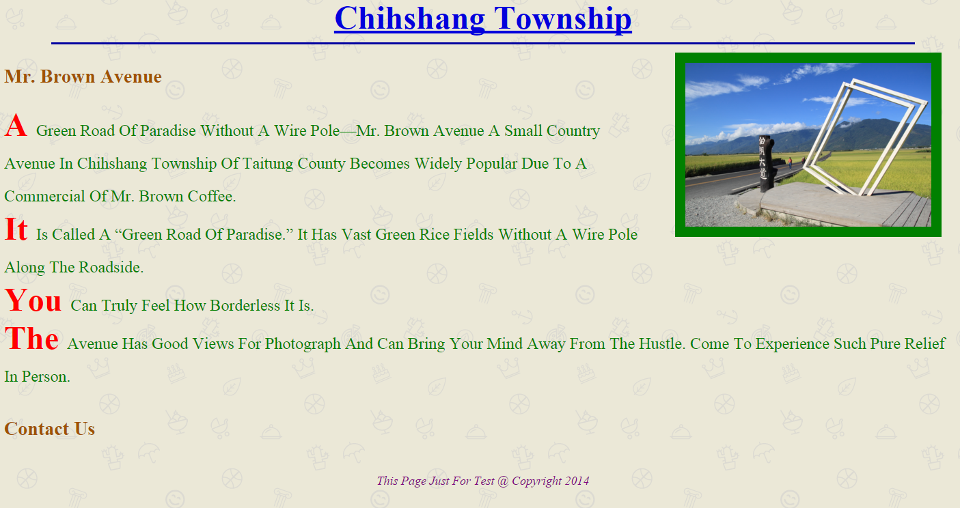
練習5 綜合練習【網頁結果】

